Slide 1
Международный некомерческий конкурс просветительско – творческих проектов учащихся «Жар – птица знаний 2018»

Slide 2
Адрес: Челябинская область,
Верхнеуральский район, р.п. Межозерный
МДОУ «Центр развития ребенка – детский сад №2 «Солнышко»
Педагог: Халитова Лилия Павловна
Участник: Бойко Алиса Андреевна 10.04.2011 г.р.

Slide 3
Работы Бойко Алисы

Slide 4
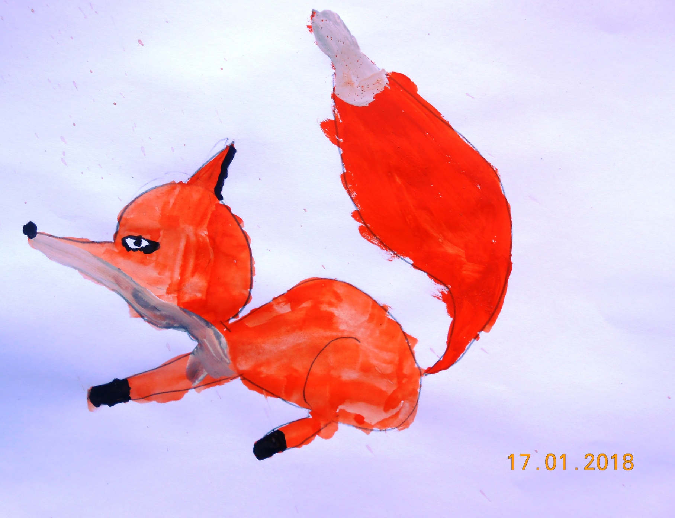
«Рыжая лисичка»

Slide 5
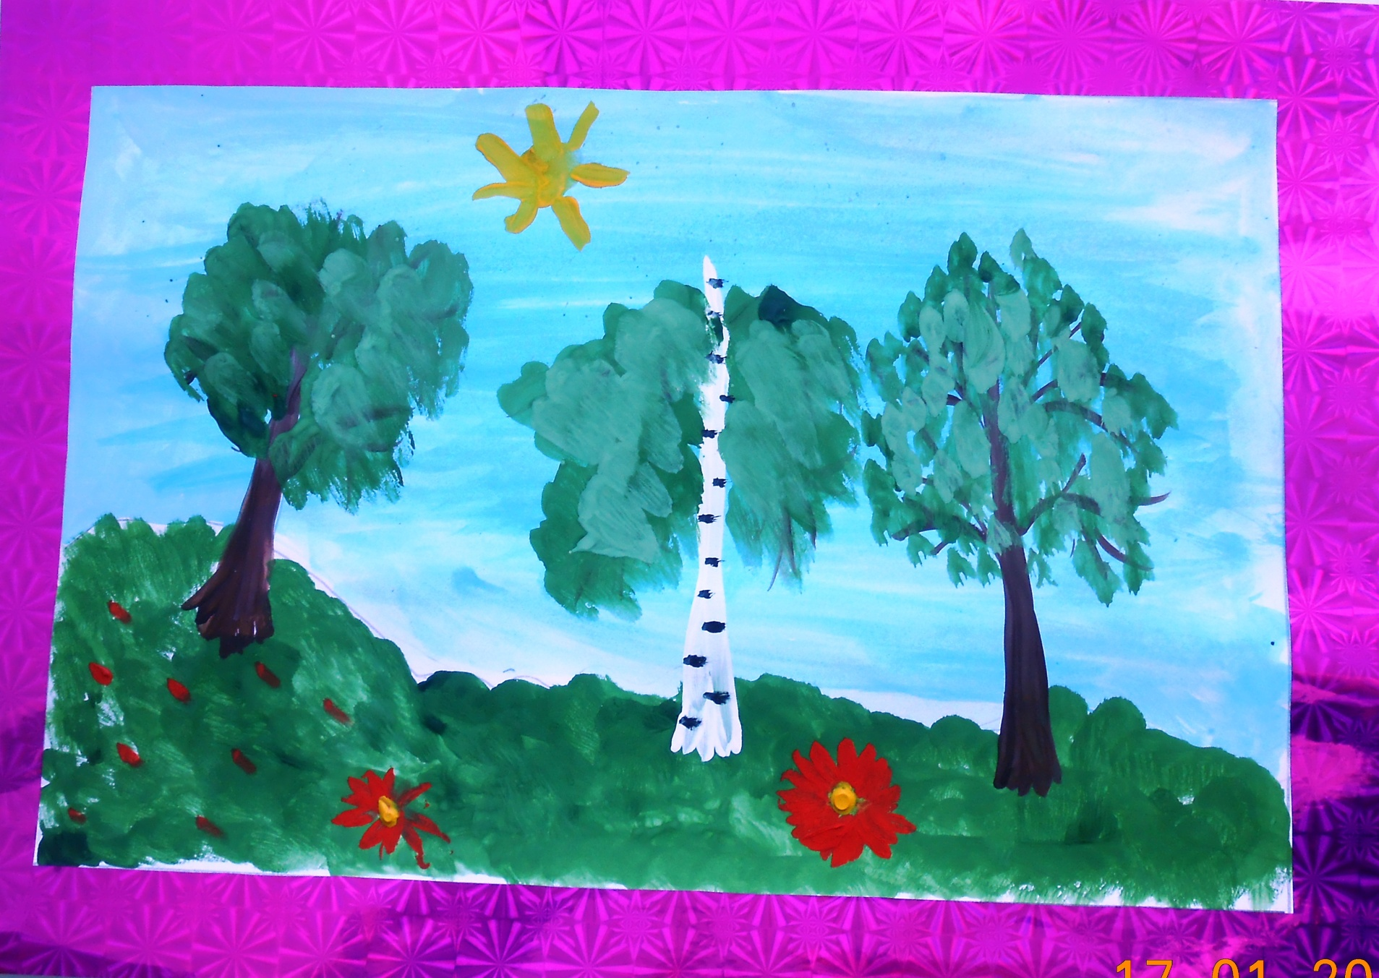
«Природа родного края»

Slide 6
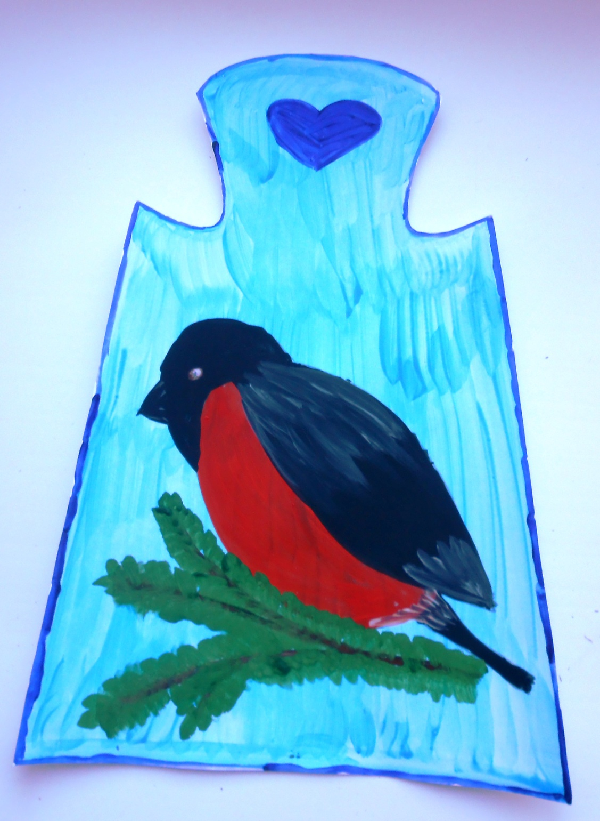
«Прилетел к нам снегирь»

Slide 7
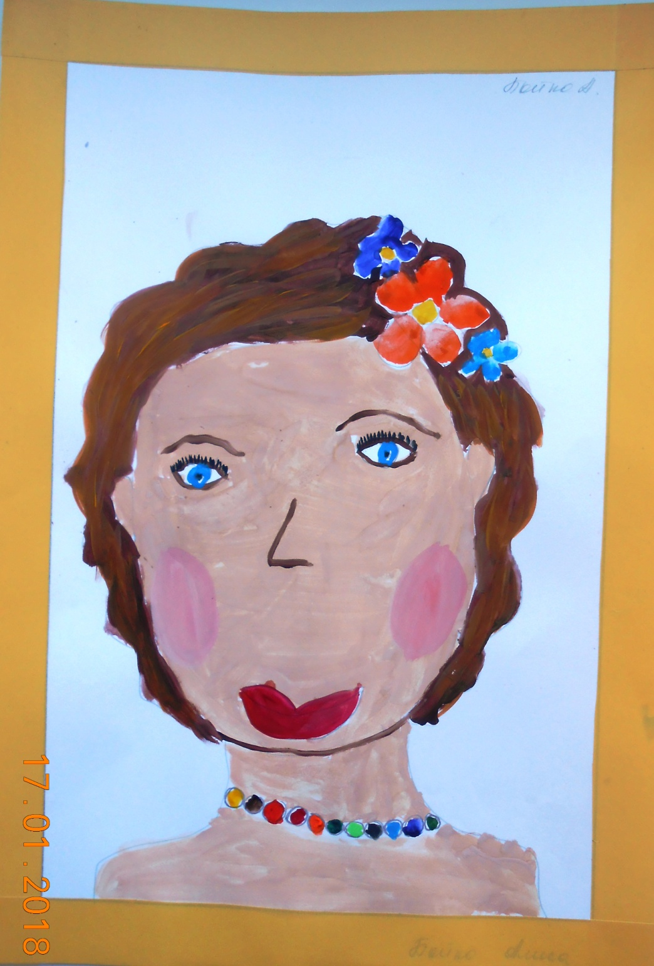
«У мамы глаза слово небеса»

Slide 8
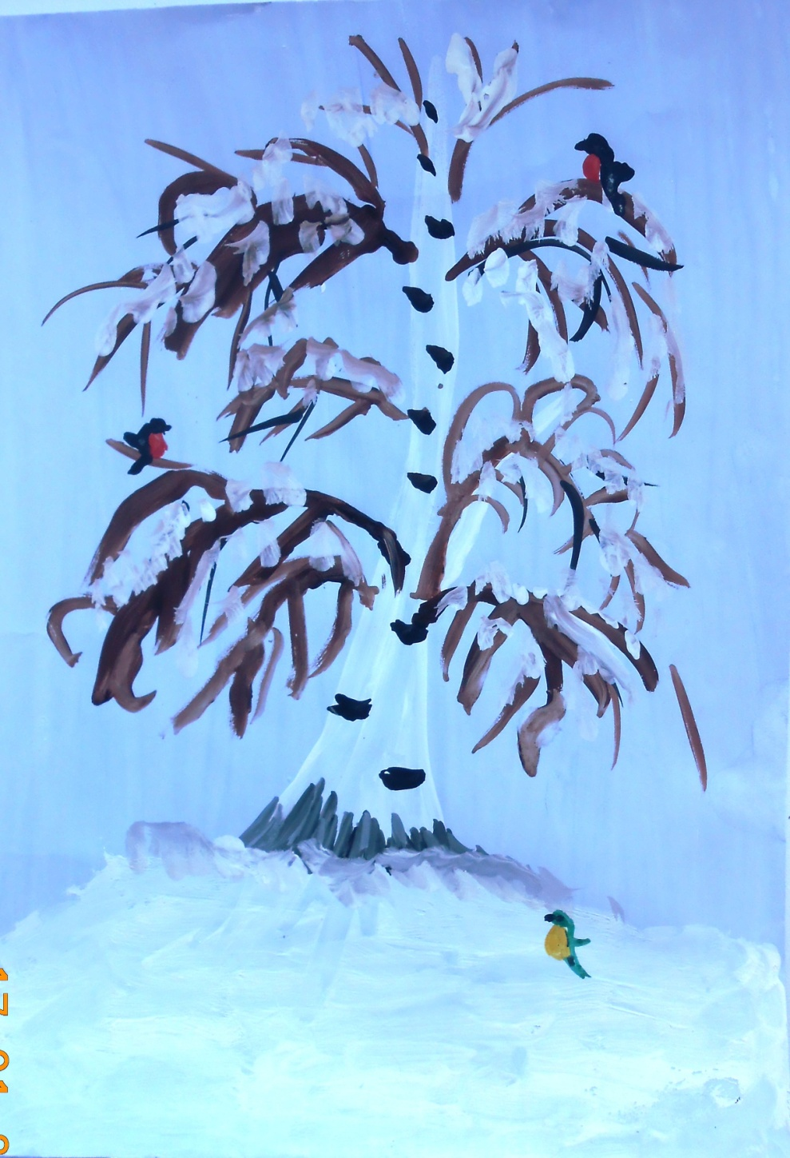
«Белая березка под моим окном…»

